Slide 1
Тема занятия: Буквы «Ё, Ё», звуки [й’о], [о].

Slide 2
ПРОВЕРЬ ПОСАДКУ!

Slide 3
Вспомни!!!
Предложение состоит из
Слова состоят из
Слоги состоят из
Назови две группы звуков
Дай характеристику гласным звукам
Почему, Ё гласная, объясни
слов
слогов
звуков
гласные, согласные

Slide 4
Буква Е передохнула,
Как тотчас же на неё
Пара птенчиков вспорхнула-
Получилась буква
Ё

Slide 5
Ё Ё
У буквы ё две точки,
Словно в лесенке гвоздочки.

Slide 6
Цель нашей работы:
Познакомиться с _______ звуком и с новой _______
Научиться отличать новые ______ и _______ от других звуков и букв
Учиться читать
с новой буквой.
новым
буквой
звуки
буквы
слоги,
слова,
предложения и
тексты

Slide 7
Посмотри, кто пришел к нам в гости?
Добродушен, деловит,
Весь иголками покрыт.
Слышишь топот шустрых ножек?
Это наш приятель ёжик.

Slide 8
Чем питается ёжик? Делает запасы на зиму?

Slide 9
Работа со звуком.

Slide 10
[Й’О]
[О]
Ё
Буква Ё обозначает звуки, которые мы слышим, произносим
(ЙО) , (О)

Slide 11
Гласная буква Ё
Обозначает 1 звук
Обозначает 2 звука
о
После мягкого согласного
слёзы
В начале слова
ёлка
После другой гласной
твоё

Slide 12
[Й’] [О]
ё жик
Ё
по ём
льёт
Звуковой анализ слов. Проработать

Slide 13
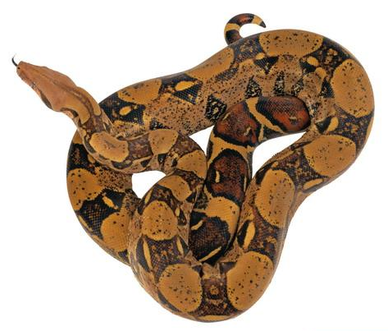
ЁЖИК
Й
О
змеёныш
е
Й
О

Slide 14
[О]
Ё
мёд

Slide 15
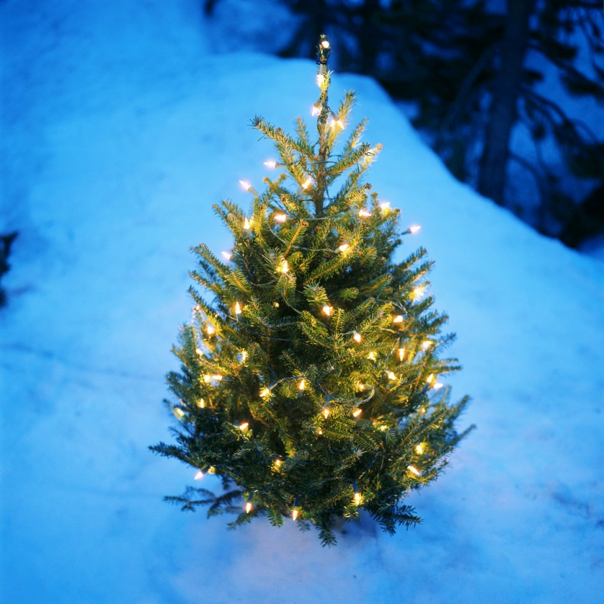
Разбор слова. Нарисуй схему звукобуквенного анализа в тетради
2
4
5
ёлка- слога, буквы, звуков.
лёд- слог, буквы, звука.
1
3
3

Slide 16
Попробуй прочитать
НЁ ЁН
ТЁ ЁД
ЛЁ ЁЛ
МЁ ЁМ
ДЁ ЁТ
РЁ ЁР
ЗЁ ЁЗ
СЁ ЁС

Slide 17
ЁЛКА
КЛЁН
ЗАМЁРЗ
ЁЖИК
ВЕРЁВКА
СЕРЁЖКА
ШЁЛ
ВЁДРА
СЕРЁЖКА
АЛЁНКА
БЕЛЬЁ
КОСТЁР
ЛЁЛЯ
ЁРШ
КОТЁНОК

Slide 18
Если умеешь прочитай, перескажи
Лёля и Алёнка нашли в лесу ёжика. У него на лапке была ранка. Девочки принесли ёжика к себе в дом. Алёнка положила ежа в коробку, а Лёля налила ему молока. Ёжик сразу стал пить молоко. Потом девочки смазали ему лапу. Ёж скоро поправился, и девочки отнесли его в лес.

Slide 19
Люби всё живое! Предлагаю слепить, нарисовать ёжика или ёлку рядом с буквой Ё

